Slide 1
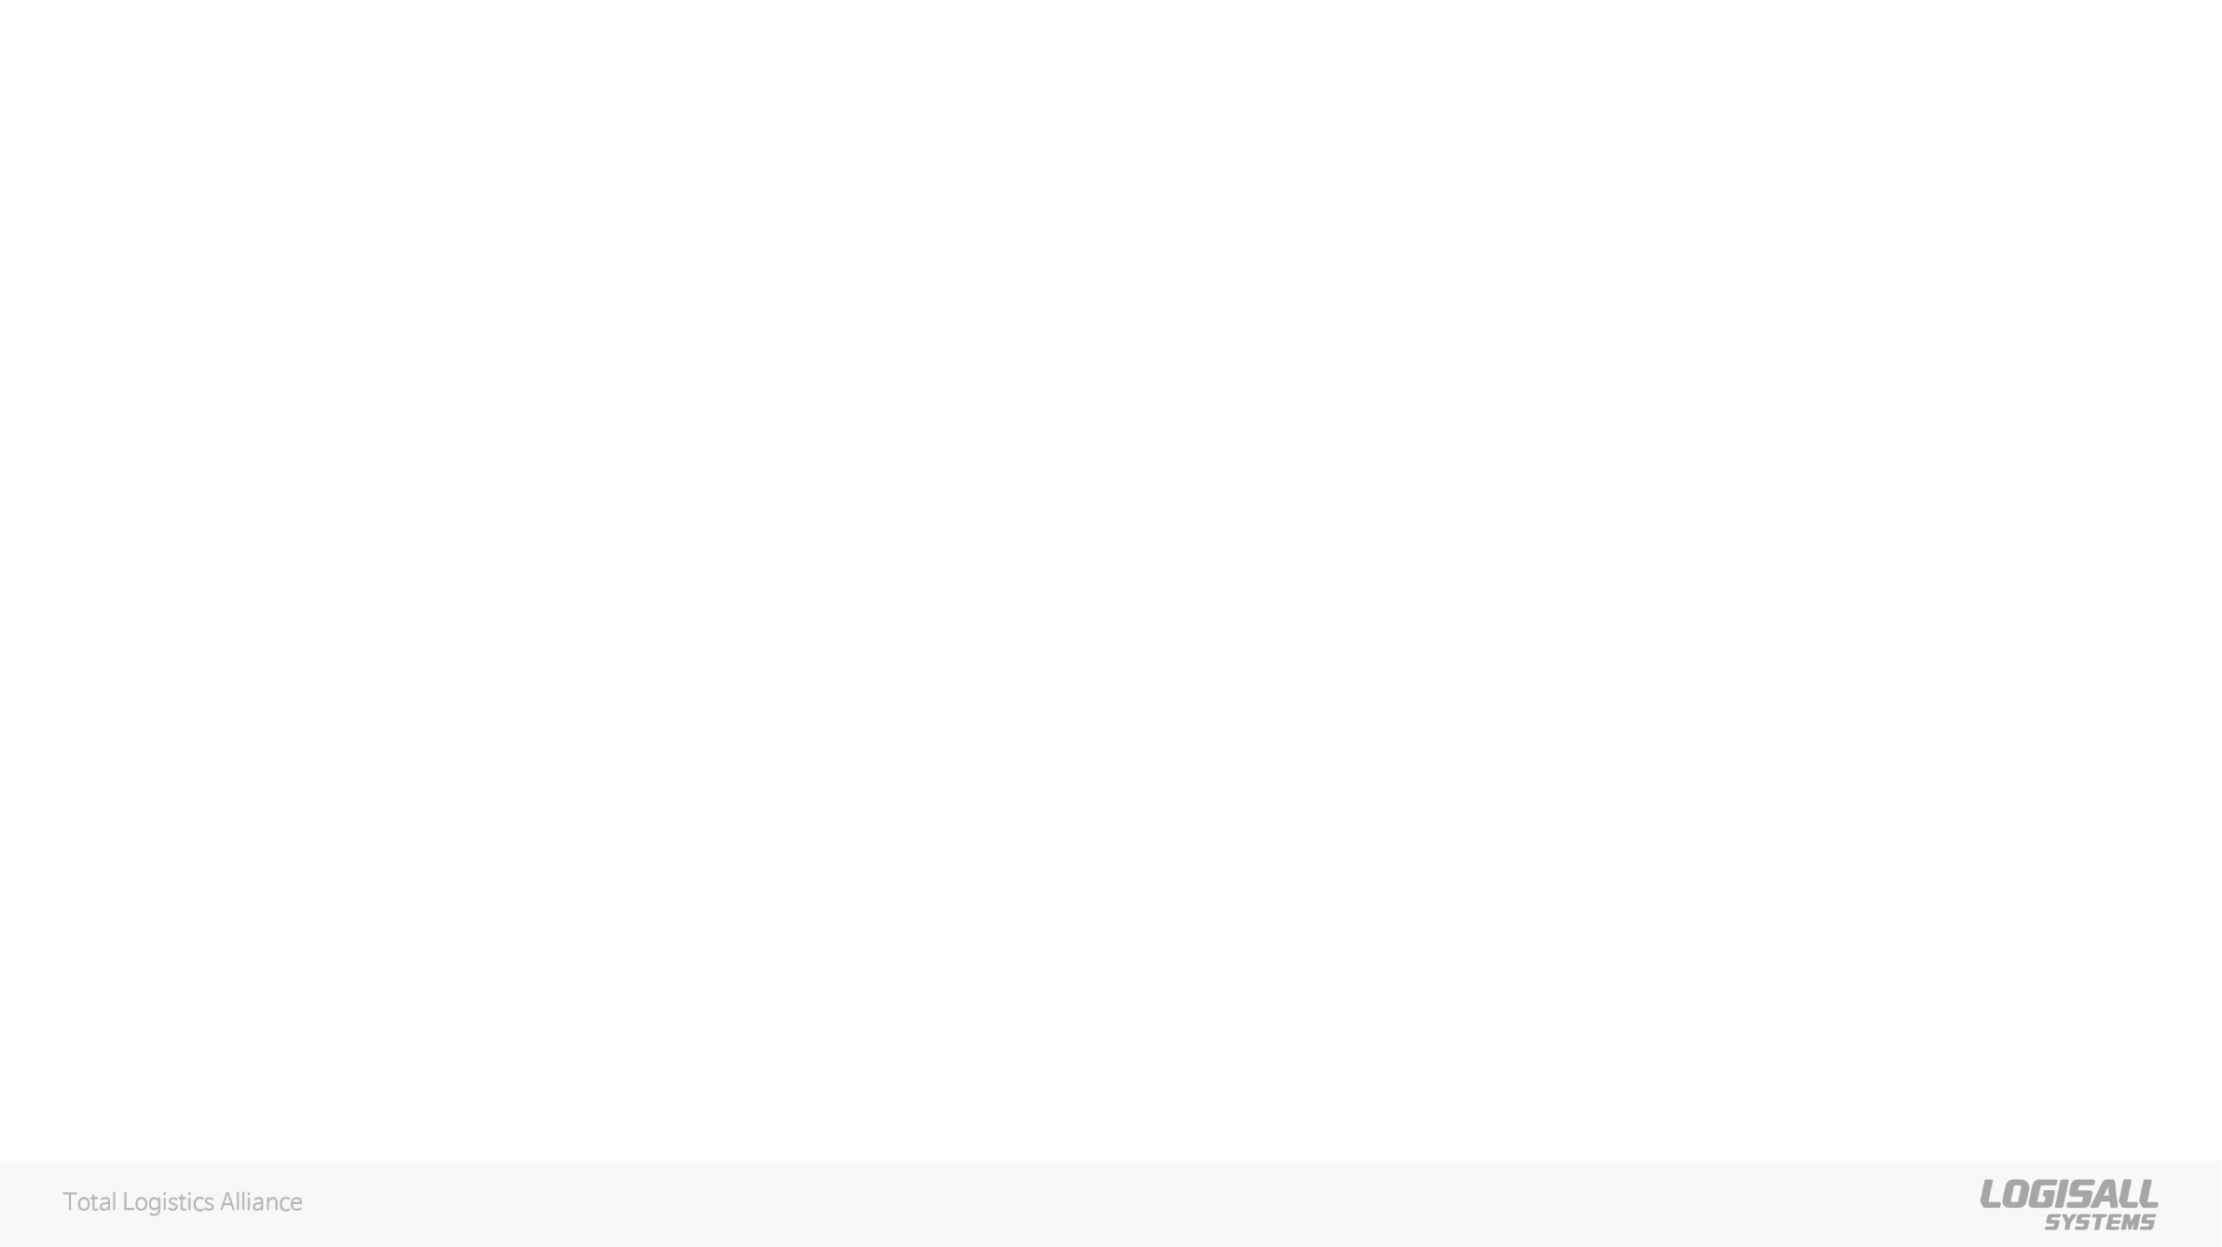
IT보안(개인정보/정보보호) 관리체계 수립 : IT자산 취약점 관리 추진 방안
※ 예상비용 : 약 1.6억원 (솔루션 2종)
1. 목적
- 정보통신망법 / 개인정보보호법 기준 연 1회 이상 취약점 점검 의무사항을 준수하기 위함 ** 미 준수 시 최대 5,000 만원 이하 과태료 발생
2. 추진 방안
“방안1”이 타 방안대비 운영 및 비용상 가장 효율적으로 판단되어 추진하고자 함
※ 취약점 점검 대상 수: 약 600대 (2025년 기준)
방안 | 상세 방안 |  | 장점 | 단점 | 5년 TCO
 | 점검 인력 | 점검 방법 |  |  | 1년 (최초) | 5년 (총비용)
1 | 컨설팅 용역 | 자동 (솔루션) | - 취약점 점검 시간 단축 - 내부 인력 투입 리소스 절감 | - 초기 투자비용 높음 - 유지보수 계약 고비용 (약 20%) | - 솔루션 2종 구축 : 약 1.6 억원 - 컨설팅 용역 : 약 0.4 억원 | 약 5.0 억원
2 | 내부인력 채용 | 수동 (내부인력) | - 전문 내부인력 채용 (대리 2명) | - 내부인력 채용에 따른 고정비용 지속 증가 | - 대리급 전문인력 채용 : 약 1.4 억원 (2명) | 약 7.5 억원 + @
3 | 컨설팅 용역 | 수동 (외부용역) | - 전문성을 갖춘 외부 인력 투입 | - 매년 고비용 지출 - 점검 대상 확대에 따른 비용 지속 증가 | - 컨설팅 용역 : 약 1.5 억원 | 약 7.5 억원 + @
※ 지속적인 전산 서비스의 확장이 예상됨에 따라 ＂내부인력 인건비 상승/증원” 및 “컨설팅 용역 비용”이 매년 증가될 수 있음.
[방안1 추진 로드맵]
- ‘25년 : 취약점 점검 솔루션 구축
- ’26년 ~ : 취약점 점검 시행 (솔루션 운영 + 컨설팅 용역)
- ‘28년 : ISMS-P 인증 취득
3. 기대 효과
1) 대외 영업활동 기여
- IT보안 의무 준수 : Compliance 준수 및 높은 보안수준 표출
- 고객사 요구사항 충족: 일반적으로 높은 보안수준 요구
2) 대외 그룹사 이미지 향상 기여
- 보안사고 예방 및 대응: 대외 평판 및 금전적(과태료,손해배상 등) 피해 최소화

Slide 2
IT보안(개인정보/정보보호) 관리체계 수립 : IT자산 취약점 관리 추진 방안
※ 예상비용 : 약 1.6억원 (솔루션 2종)
1. 목적
- 정보통신망법 / 개인정보보호법 기준 연 1회 이상 취약점 점검 의무사항을 준수하기 위함 ** 미 준수 시 최대 5,000 만원 이하 과태료 발생
2. 추진 방안
“방안1”이 타 방안대비 운영 및 비용상 가장 효율적으로 판단되어 추진하고자 함
※ 취약점 점검 대상 수: 약 600대 (2025년 기준)
방안 | 상세 방안 |  | 장점 | 단점 | 5년 TCO
 | 점검 인력 | 점검 방법 |  |  | 1년 (최초) | 5년 (총비용)
1 | 컨설팅 용역 | 자동 (솔루션) | - 취약점 점검 시간 단축 - 내부 인력 투입 리소스 절감 | - 초기 투자비용 높음 - 유지보수 계약 고비용 (약 20%) | - 솔루션 2종 구축 : 약 1.6 억원 - 컨설팅 용역 : 약 0.4 억원 | 약 5.0 억원
2 | 내부인력 채용 | 수동 (내부인력) | - 전문 내부인력 채용 (대리 2명) | - 내부인력 채용에 따른 고정비용 지속 증가 | - 대리급 전문인력 채용 : 약 1.4 억원 (2명) | 약 7.5 억원 + @
3 | 컨설팅 용역 | 수동 (외부용역) | - 전문성을 갖춘 외부 인력 투입 | - 매년 고비용 지출 - 점검 대상 확대에 따른 비용 지속 증가 | - 컨설팅 용역 : 약 1.5 억원 | 약 7.5 억원 + @
※ 지속적인 전산 서비스의 확장이 예상됨에 따라 ＂내부인력 인건비 상승/증원” 및 “컨설팅 용역 비용”이 매년 증가될 수 있음.

